Slide 1

广州市增城区 ＿＿ 小学
三年级（ ）班
统编版·语文三年级上册
5 铺满金色巴掌的水泥道
授课教师：＿＿＿＿
第二单元 · 金秋时节
Notes:
封面：第二单元第 5 课《铺满金色巴掌的水泥道》。一条普通的上学路，为什么变得闪闪发光？

Slide 2

01
课前签到 · 秋日发现
Notes:
第一部分：课前签到，答到时说一个描写落叶的词语。

Slide 3
上课啦 · 点名签到
听到名字大声答「到」，再说一个描写落叶的词语。
答完到黑板上为本组贴一片金叶，四组比一比。
今日小主播：抽 1 人，说说上学路上看到的落叶。
已到校
今日小主播
请举手
铺满金色巴掌的水泥道
01
第1课时
Notes:
点名签到页：点到名字大声答「到」，再说一个描写落叶的词语为本组挣一片金叶；小主播说说上学路上看到的落叶。

Slide 4
02
初读识字 · 读通课文
Notes:
第一部分：课前签到，先让全班热起来，答到时说一个描写雨的词语，顺便复习词语积累。

Slide 5
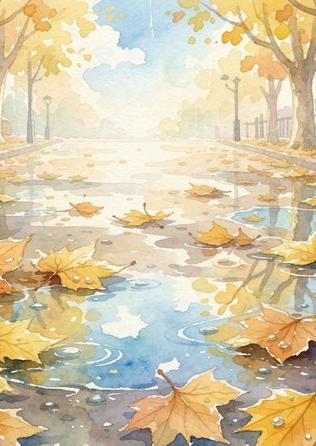
情境导入
上学路上
说一说
一夜秋风，一夜秋雨，水泥道上落满了梧桐叶。
你见过的落叶是什么样的？
作者说它们像「金色的小巴掌」——你会怎么形容？
用「落叶像＿＿」说一句话，说出你的发现。
铺满金色巴掌的水泥道
02
统编版三上
Notes:
情境导入：一夜秋风秋雨后的水泥道，引出「金色的小巴掌」这个奇妙的比喻。

Slide 6
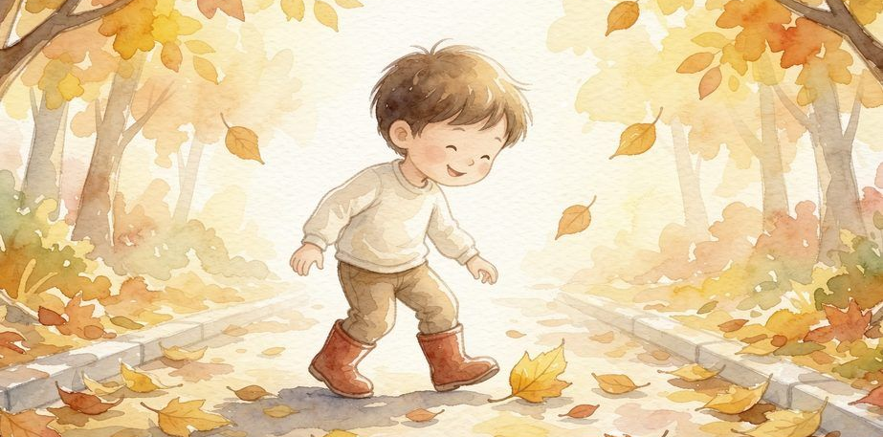
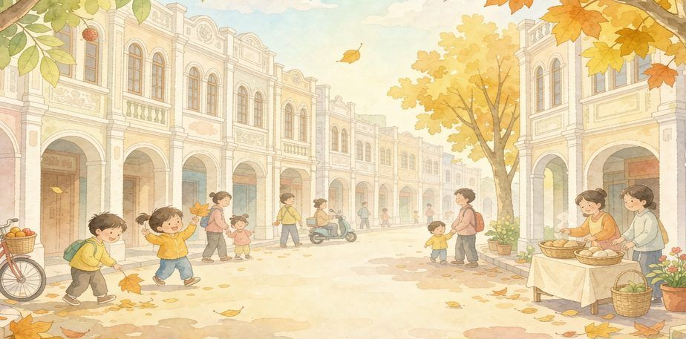
初读任务
朗读闯关
思考题
自由朗读课文，读准字音，读通句子，难读的地方多读几遍。
给自然段标上序号，想一想课文写了什么。
同桌互读，互相纠正一个读错的音。
那条水泥道为什么被称作「铺满金色巴掌」？
作者上学时的心情是怎样的？从哪儿看出来？
铺满金色巴掌的水泥道
02
统编版三上
Notes:
朗读闯关：自由朗读两遍，标自然段，同桌互读纠错。

Slide 7
03
品读感悟 · 积累语言
读准音
认清形
词句闯关 · 三类提醒
铺 pū、靴 xuē、增 zēng、棕 zōng、凌 luàn、洼 wā。
「增」「棕」都是平舌音，读错要纠正。
「铺」是金字旁，这里是铺开的意思。
「靴」是革字旁，与皮革有关。
理解义
铺满金色巴掌的水泥道
明朗：光线充足、明亮。
凌乱：不整齐、没有秩序。
增添：增加、添加。
Notes:
词句闯关：抓平舌音「增、棕」，形声字「铺、靴」，理解「明朗、凌乱、增添」。

Slide 8
统编版三上
02
Notes:
第一部分：课前签到，先让全班热起来，答到时说一个描写雨的词语，顺便复习词语积累。

Slide 9
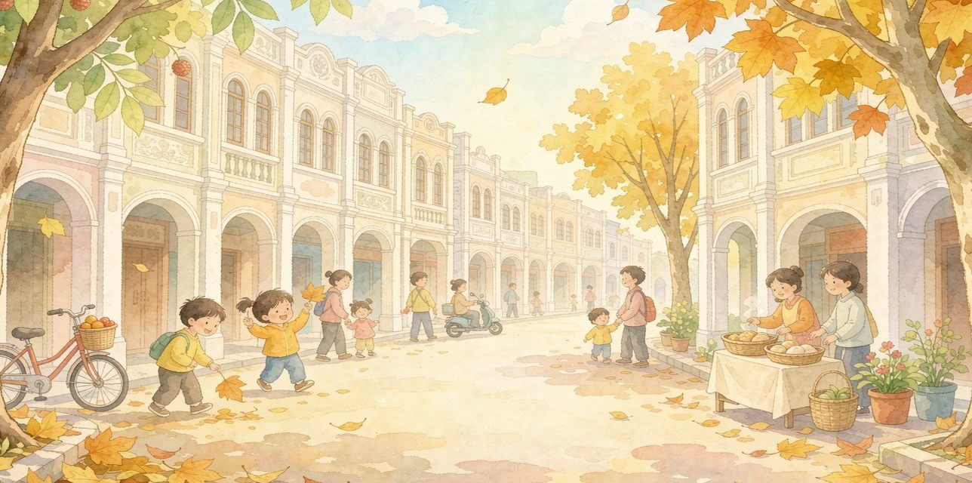
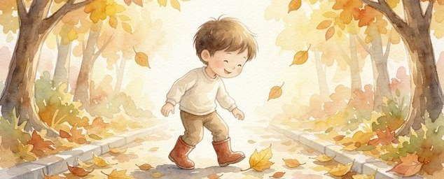
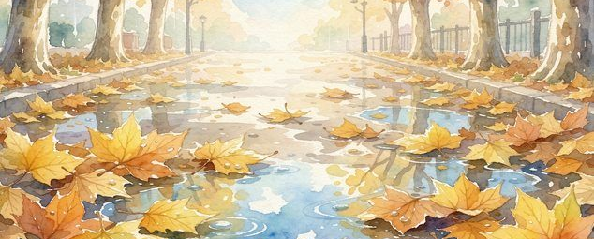
水泥道
读一读，想象画面
每一片法国梧桐树的落叶，都像一个金色的小巴掌，熨帖地、平展地粘在湿漉漉的水泥道上。
「熨帖」「平展」写出了落叶贴在地上的样子。
一夜秋风秋雨之后，上学路变成了一幅画。
铺满金色巴掌的水泥道
03
统编版三上
Notes:
品读水泥道：读句子，抓「熨帖、平展」，想象落叶贴地的样子。

Slide 10
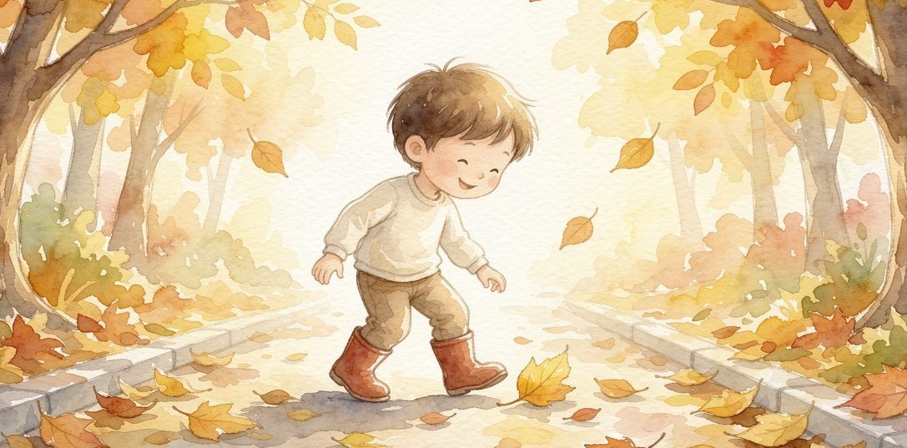
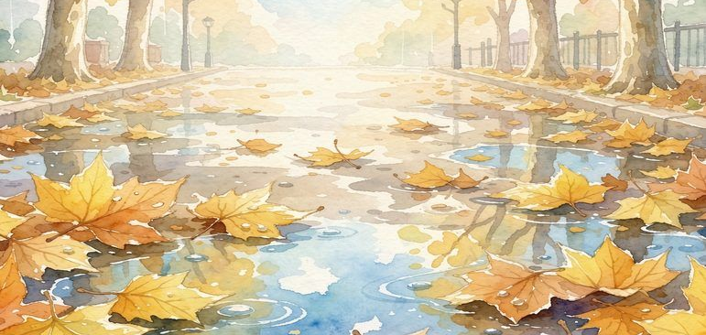
有新鲜感的词句
我穿着一双棕红色的小雨靴。你瞧，这多像两只棕红色的小鸟，在秋天金黄的叶丛间，愉快地蹦跳着、歌唱着……
新鲜在哪：把雨靴写成小鸟，走路变成了「蹦跳着、歌唱着」。
平常的上学路，因为想象而闪闪发光。
品读时刻
铺满金色巴掌的水泥道
03
统编版三上
Notes:
最关键的一页：雨靴变成小鸟，让学生体会想象让平常的路闪闪发光。

Slide 11
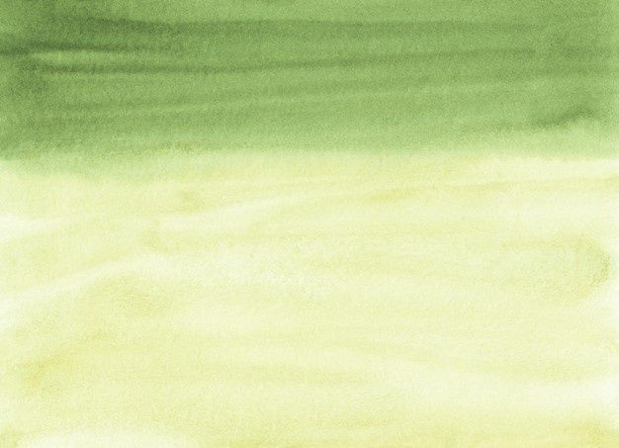
幸运大转盘
第 组
第 组
朗读第 1—4 段
朗读第 8—10 段
第 组
第 组
朗读第 5—7 段
朗读第 11 段
铺满金色巴掌的水泥道
03
转到谁，谁朗读
Notes:
幸运大转盘：转到哪一组，哪一组朗读对应的段落。

Slide 12

今日星光小组
5★
小组星光积分榜
答到 +1★｜朗读正确流利 +2★。
找到新鲜感词句并说清理由 +3★。
仿写一句 +2★｜书写姿势端正 +1★。
铺满金色巴掌的水泥道
03
统编版三上
Notes:
积分榜：按答到、朗读、找新鲜感、仿写、书写五项给星。

Slide 13
作业与延伸
基础作业
挑战作业
抄写本课生字，每字 2 遍；背诵喜欢的段落。
仿写：增城的秋天，＿＿像＿＿。写 2—3 句，写出上学路上的发现。
铺满金色巴掌的水泥道
03
统编版三上
Notes:
作业：基础抄写背诵；挑战仿写「增城的秋天，＿＿像＿＿」。

Slide 14
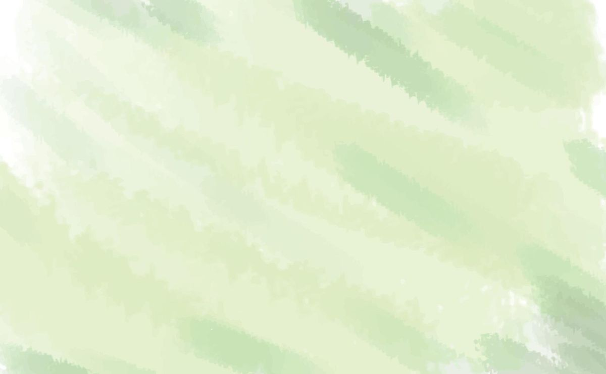
铺满金色巴掌的水泥道
下课啦
第二单元 · 第5课
记得把今天找到的「新鲜感词句」抄进积累本。
下课前，用一句话说说你发现的秋天。
Notes:
收束：把新鲜感词句抄进积累本，说说自己发现的秋天。

